Slide 1

Бизнес-план по открытию школы танцев
Подготовила: Савкина Ксения Михайловна
Группа 15.25Д-ЭКФ05/20б
РЭУ им.Г.В. Плеханова

Slide 2

Цель ВКР
Актуальность ВКР
Предполагаемый результат
Изучение и проектирование бизнес-плана стартапа как стадии бизнеса новой фирмы индивидуального предпринимателя
абонементы по стоимости ниже рыночной
различные внутренние и выездные мероприятия
дополнительная опция в качестве посещения массажного салона после интенсивных тренировок
квалицированные тренера, которые будут обучать целевую аудиторию различного уровня
высокая востребованность школы танцев среди ЦА
сохранение рентабельности школы на уровне 30%
увеличение продаж на 20% ежеквартально
выход на международный рынок

Slide 3

УТП ПРОЕКТА
01
02
03
Разнообразие стилей
Предоставление индивидуальных, групповых занятий, а также аренда зала
Квалифицированные тренера
04
05
06
Современный дизайн
Инновации и технологии
Массажный салон

Slide 4
4

Slide 5
Финансовый план
5

Slide 6
Уже со второго года стартап будет полностью покрывать постоянные и переменные расходы с помощью увеличения выручки.
Начиная с 43 месяца, стартап начинает приносить положительные денежные потоки компании. Для этого нужен первоначальный капитал в размере 6 022 594 руб.

Slide 7
Показатели экономической эффективности проекта за 5 лет
Внутренняя норма доходности за 5 лет составляет 50,5%, что говорит о высокой эффективности проекта. Срок окупаемости 43,4 месяца, а дисконтированный – 46,2 месяца. Чистая рентабельность проекта – 44,1%, что говорит о высокой эффективности инвестиций в данный проект.
Показатель | Значение | Ед. изм.
Выручка | 75 715 458 | руб.
Чистая прибыль | 33 379 083 | руб.
Чистая рентабельность проекта | 44,1% | %
Ставка дисконтирования, % | 10% | %
NPV (чистая приведенная стоимость) проекта | 11 030 855 | руб.
PI проекта (рентабельность инвестиций) | 2,8 | ед.
IRR (внутренняя норма доходности) проекта | 50,5% | %
IRR с учетом процентов по займу | 39,7% | %
Срок окупаемости | 43,4 | мес.
Дисконтированный срок окупаемости | 46,2 | мес.

Slide 8
Источники финансирования проекта

Slide 9
Оценка эффективности проекта по методу DCF
Сумма денежных потоков | 23 161 899,402 ₽
Текущая процентная ставка в банке | 15%
Количество лет | 5
DCF | 11 515 557,53 ₽
Данный результат показывает, что 23 161 899,402 руб. из будущей оценочной стоимости, сейчас стоят 11 515 557,53 руб.

Slide 10
Риски и гарантии
Появление новых конкурентов
Кассовый разрыв
Недооценка маркетинговой стратегии

Slide 11
Появление новых конкурентов на рынке | Кассовый разрыв | Недооценка маркетинговой стратегии
1.Изучение предлагаемых услуг и ценовую стратегию конкурента. 2.Внедрение привлекательной услуги. 3.Настраивание и запуск онлайн-рекламы в различных сетях, включая социальные сети, Таргет и контекст. 4.Проведение программы «Ценовая гарантия». | 1.Обсуждение с поставщиками возможность переноса даты оплаты и составление графика платежей. 2.Определение приоритетности платежей. 3.Использование овердрафта. 4.Внедрение быстрореализуемых активов, таких как создание более мелких абонементов или расширение списка предлагаемых услуг. | 1.Разрабатывание стратегии, задавая себе вопрос: "Какие цели мы стремимся достичь?" 2.Проведение исследования, направленных на изучение целевой аудитории, формулирование гипотезы и проверка их с помощью количественных опросов. 3.Разрабатывание нескольких сценариев: оптимистичный, пессимистичный и вероятный. 4.Разбивка общей маркетинговой стратегию на компоненты. Определение роли каждого из них и разрабатывание последовательных шагов для их осуществления. 4.Сборка в единый документ все данные, которые были использованы при разработке стратегии.

Slide 12
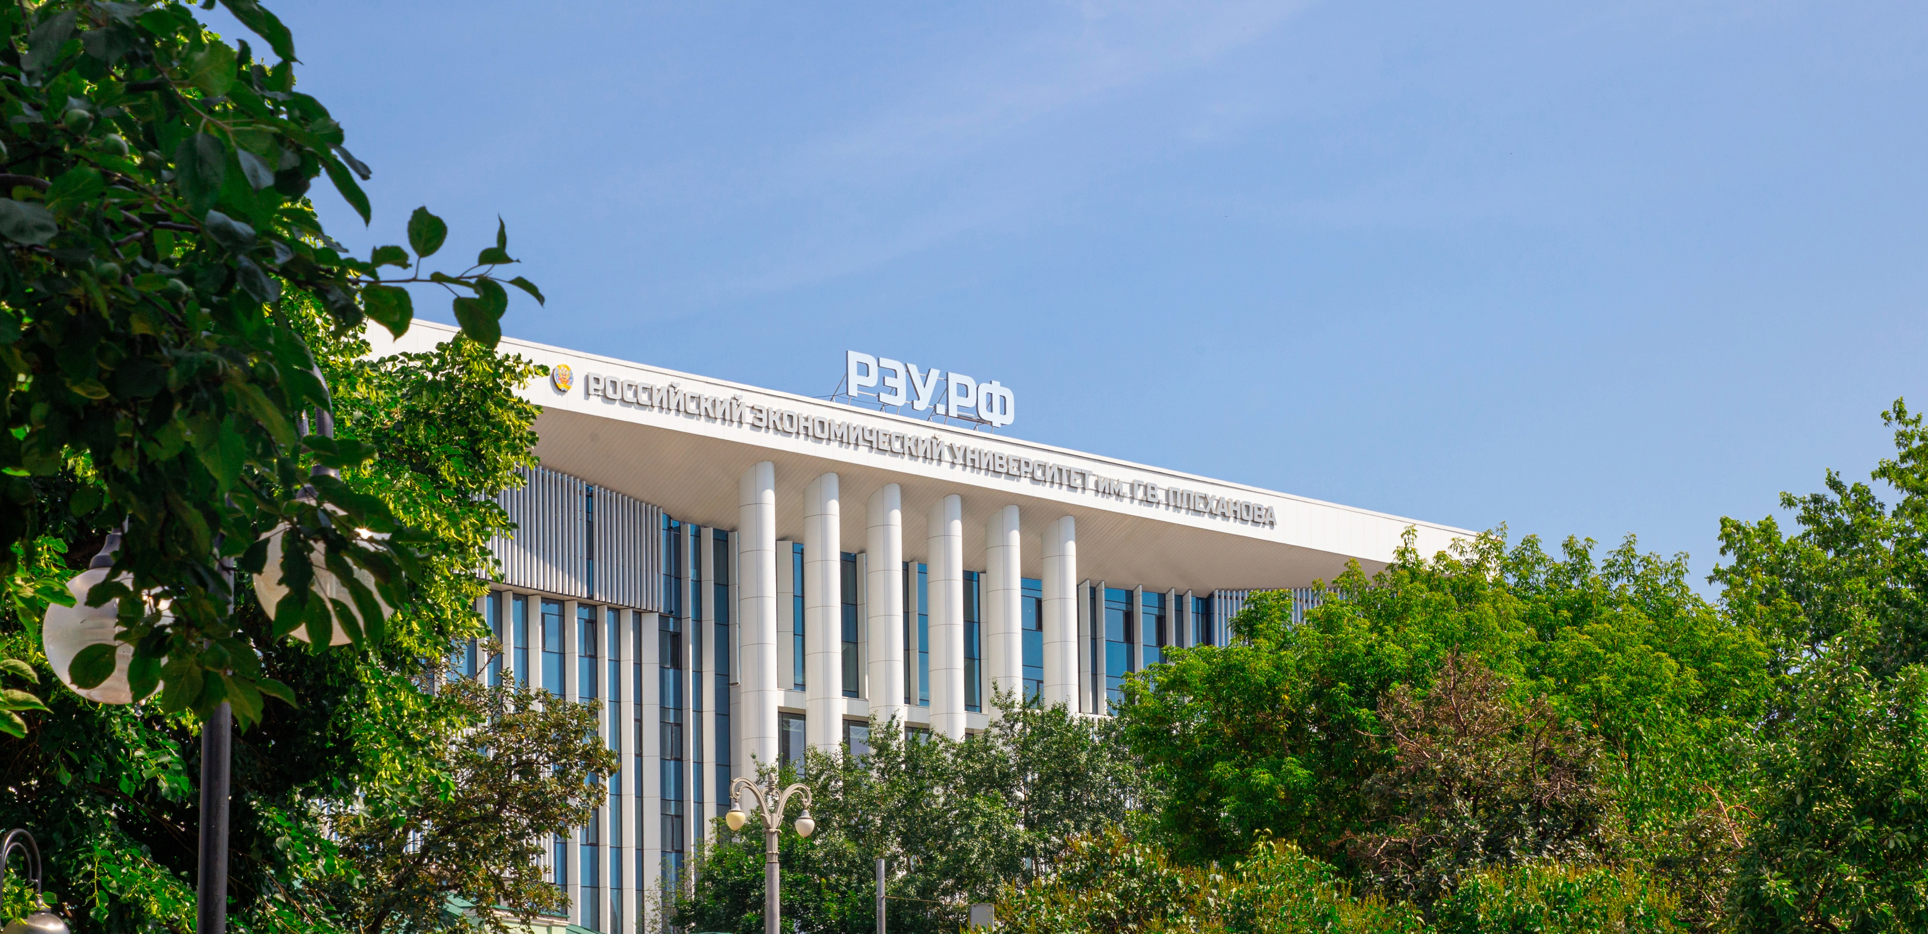
Спасибо за внимание!
12

